Slide 1
77-летию снятия блокады Ленинграда посвящается…
Урок мужества
Блокада Ленинграда
8 сентября 1941 г. –
27 января 1944 г.

Slide 2
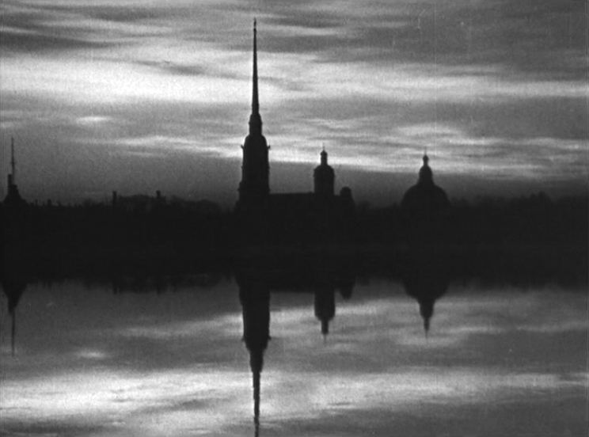
К
Слава и тебе, великий город, Сливший воедино фронт и тыл. В небывалых трудностях который Выстоял. Сражался. Победил"

Slide 3
900 дней
смерти, голода, холода, бомбёжек, отчаянья
и мужества.

Slide 4
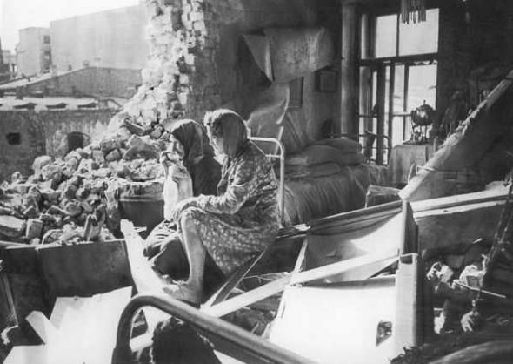
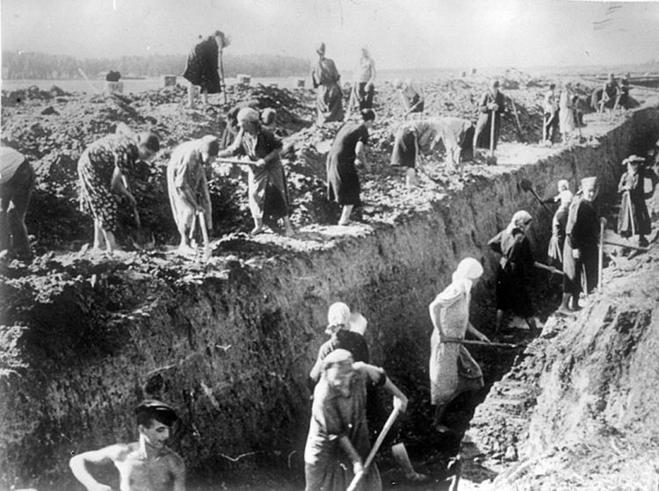
К
150 000 тяжёлых снарядов
5 000 фугасных бомб
Более 100 000 зажигательных бомб

Slide 5
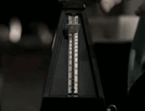

Slide 6
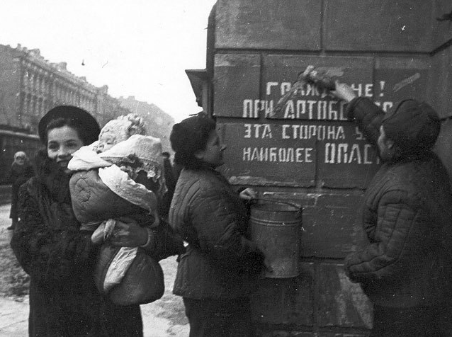

Slide 7
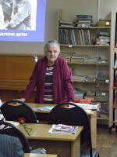
К
Фролова
Галина Сергеевна
«Когда умерла мама, я была настолько слаба, что у меня не было сил увезти маму на кладбище.»

Slide 8
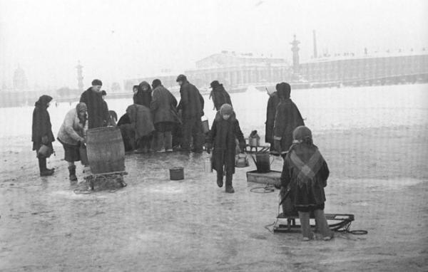
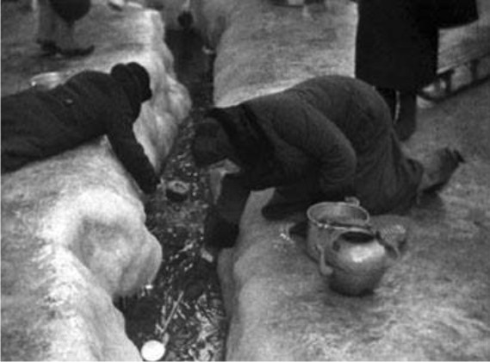
Вода – источник жизни!
Свыше 640 тысяч ленинградцев погибло
от голода.

Slide 9
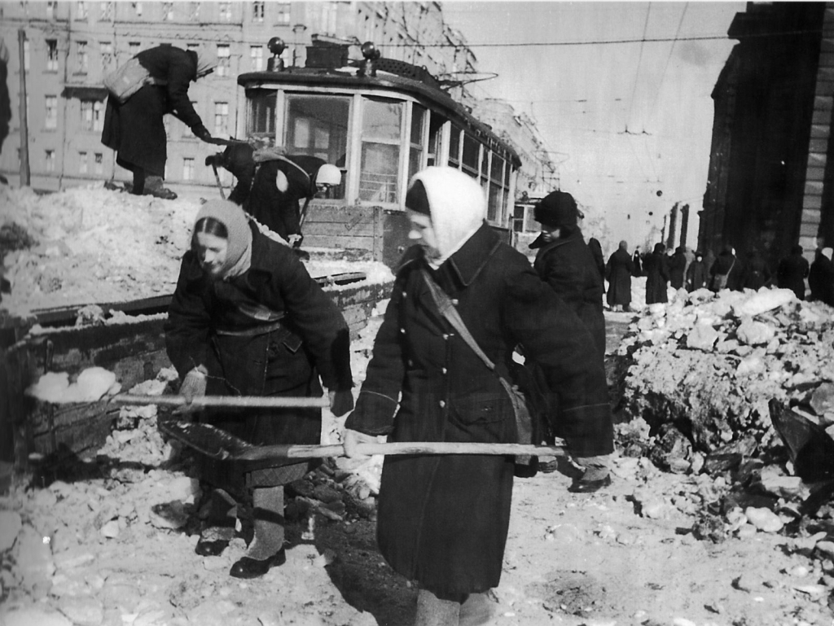
К

Slide 10
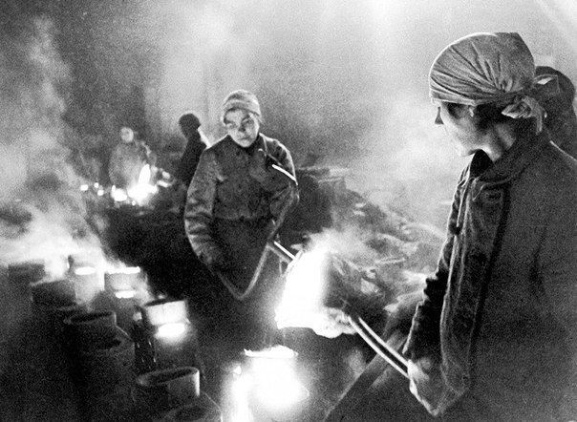

Slide 11
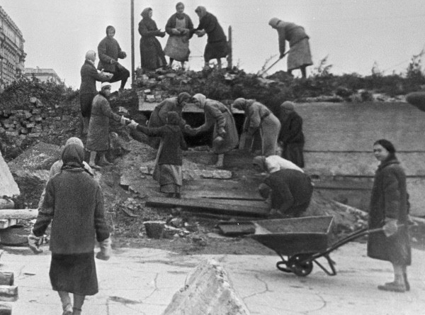

Slide 12
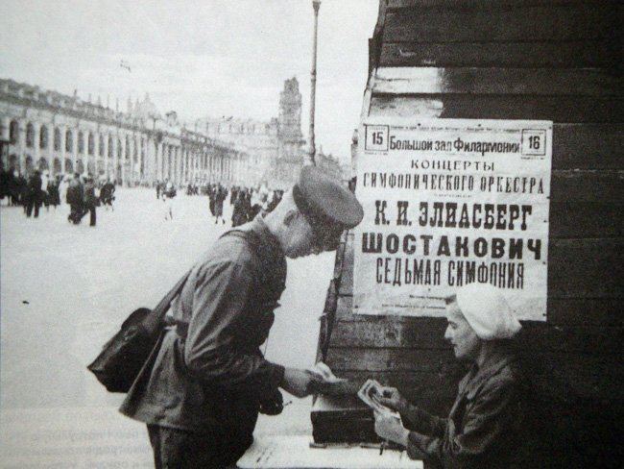

Slide 13
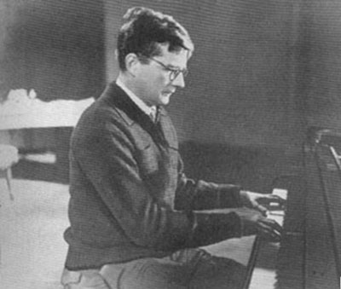

Slide 14
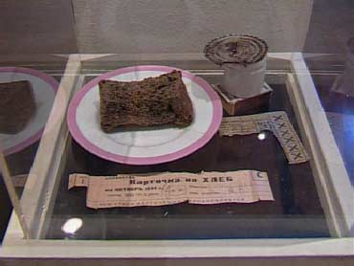
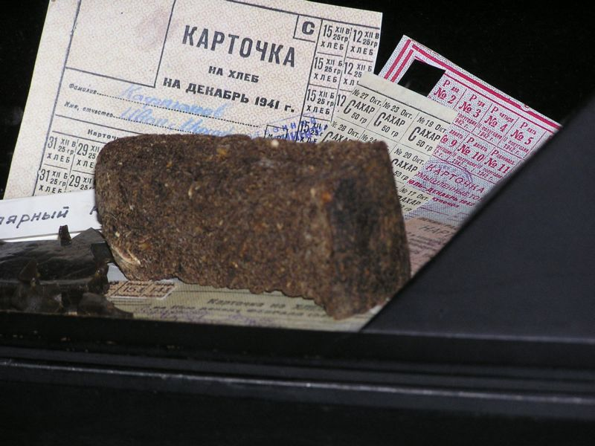
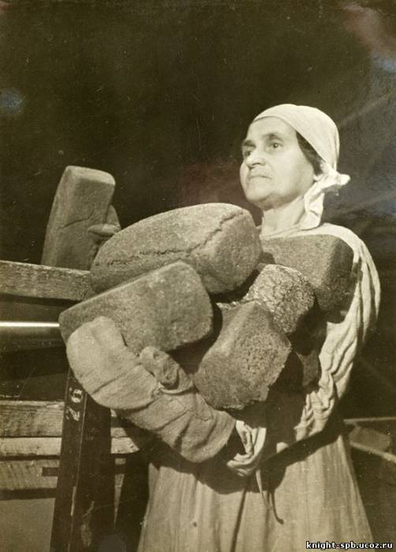
Хлеб Рабочим – 250 гр. Служащим и детям – 125 гр. в день.

Slide 15
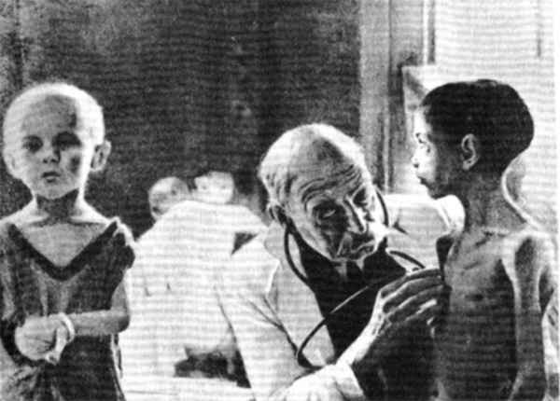
Дистрофия, цинга.

Slide 16
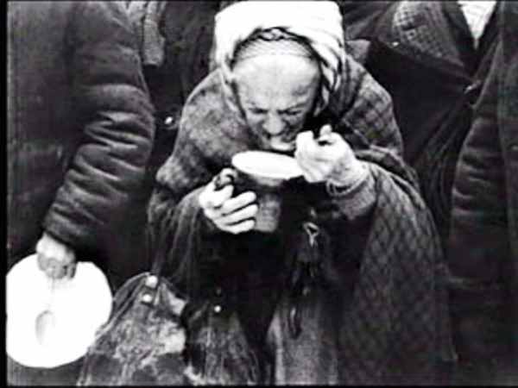

Slide 17
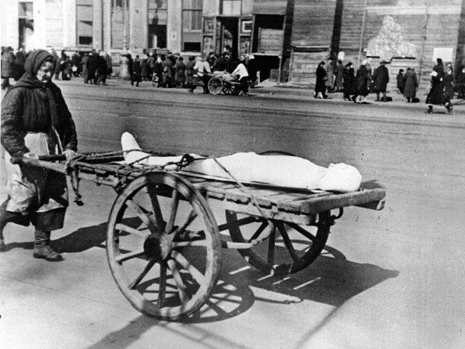

Slide 18
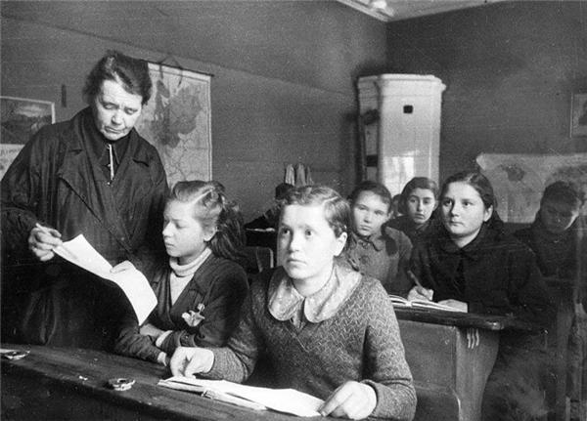

Slide 19
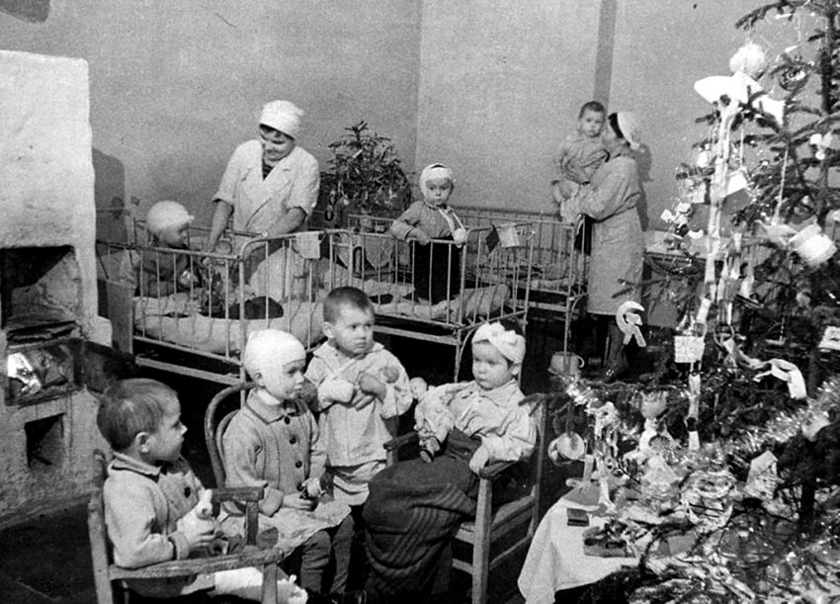

Slide 20
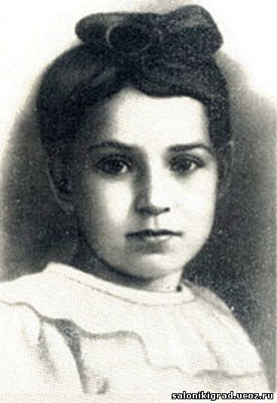
Таня Савичева 11 лет

Slide 21
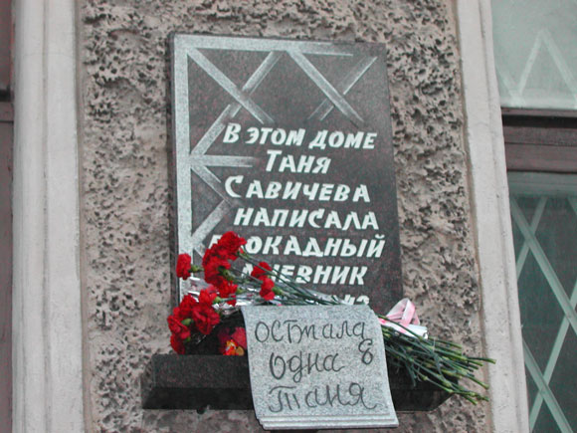
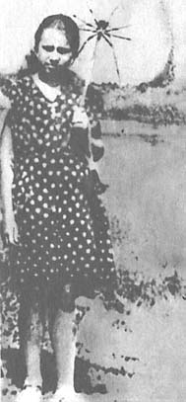
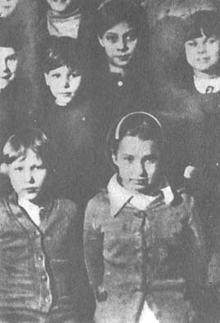
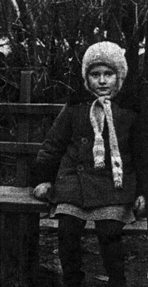
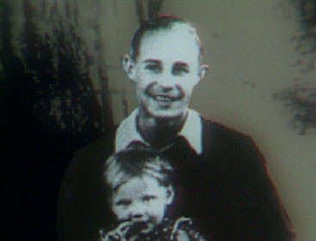

Slide 22
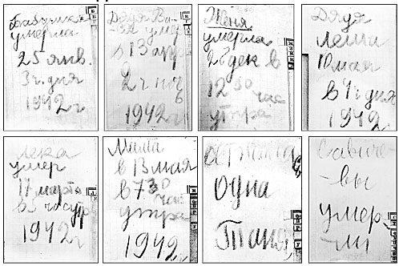
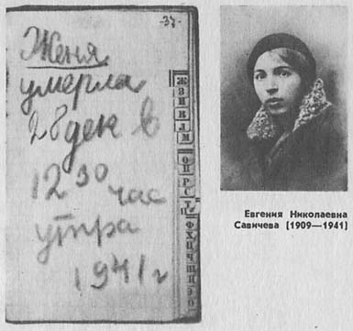
…из личного дневника… На «Ж» - Женя…

Slide 23
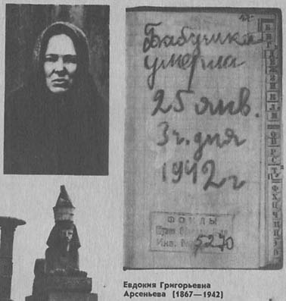
…из личного дневника… На «Б» - Бабушка…

Slide 24
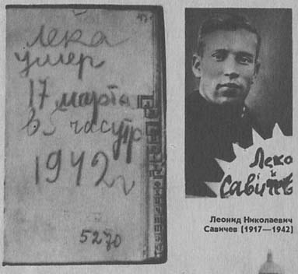
…из личного дневника… На «Л» - Лека…

Slide 25
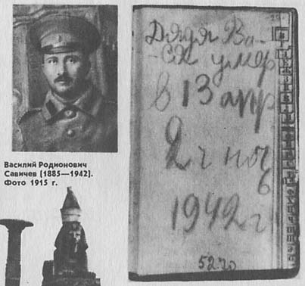
…из личного дневника… На «В» - Дядя Вася…

Slide 26
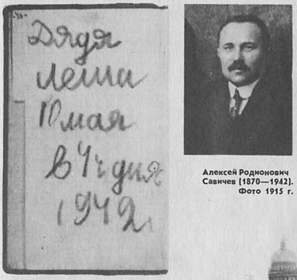
…из личного дневника… На «Л» - Дядя Лёша…

Slide 27
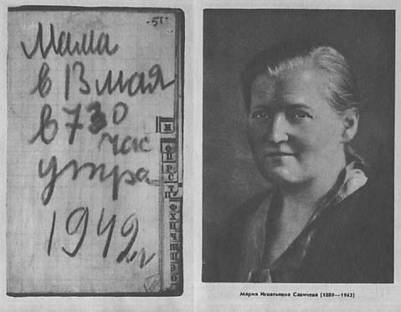
…из личного дневника… На «М» - Мама…

Slide 28
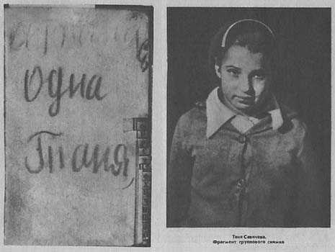
…из личного дневника… …осталась одна Таня…

Slide 29
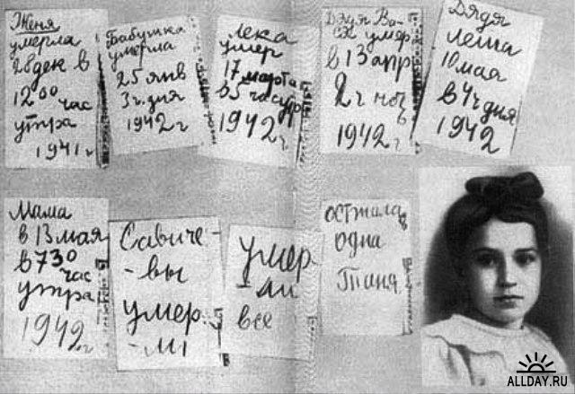
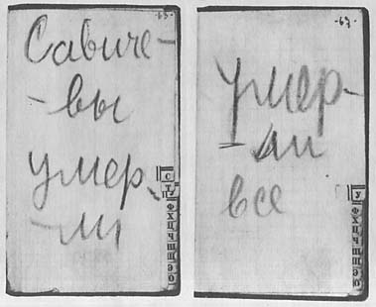
Савичевы умерли …
…умерли все.

Slide 30
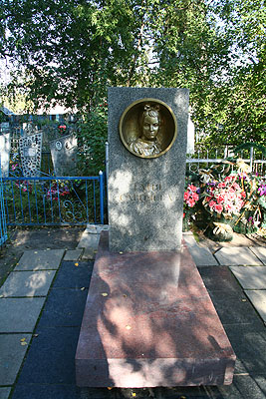
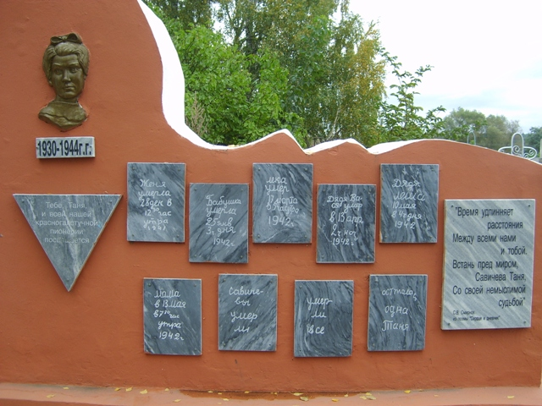
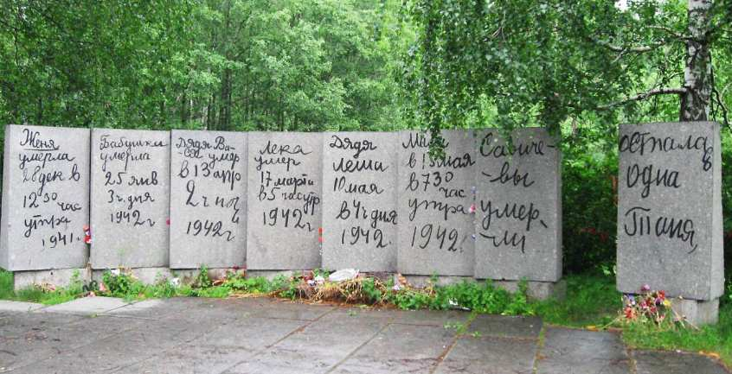
Таня умерла 1 июля 1944 года в больнице рабочего посёлка Шатки Горьковской области. Там же и похоронена…

Slide 31
Б…Л…О…К…А…Д…А…

Slide 32
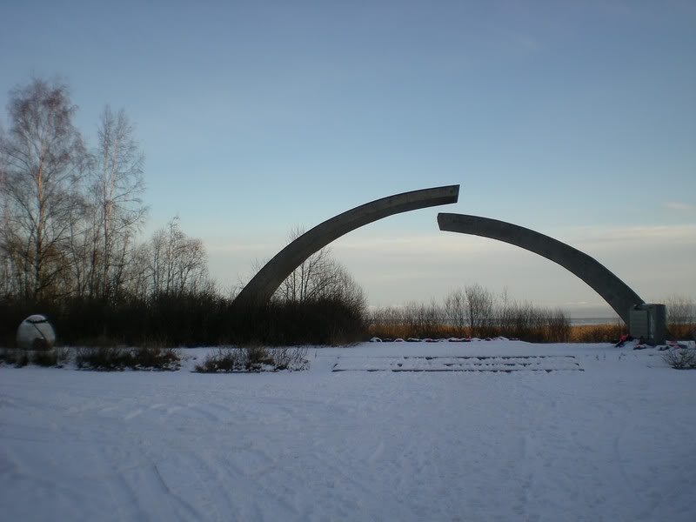
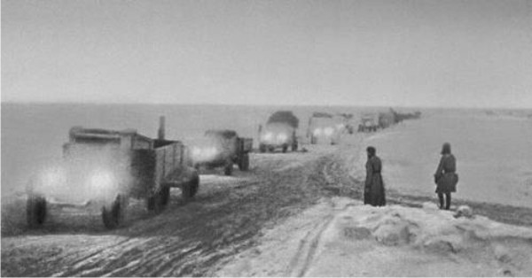
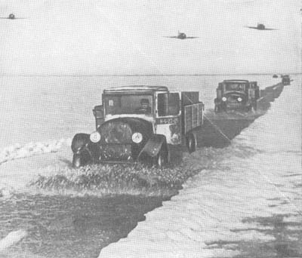
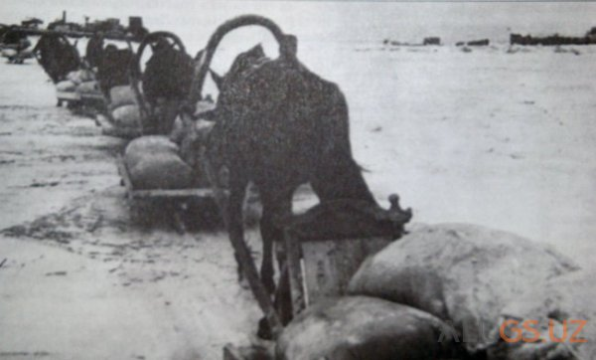
Дорога ЖИЗНИ – ниточка, связавшая город со страной…
Пролегла через Ладожское озеро…
Скольких людей спасла эта дорога!
…прерванное кольцо…

Slide 33
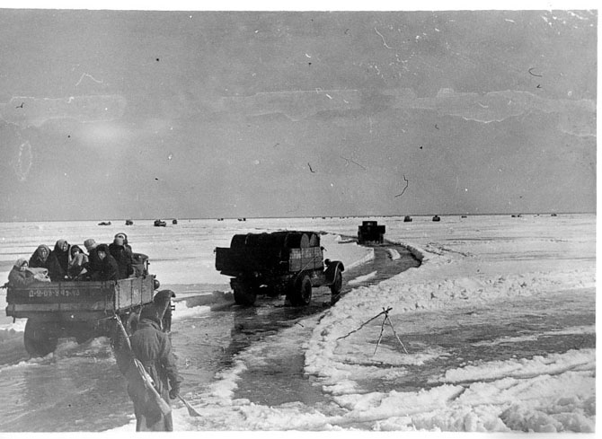
22 ноября 1941 г. пошли первые грузовики с мукой.

Slide 34
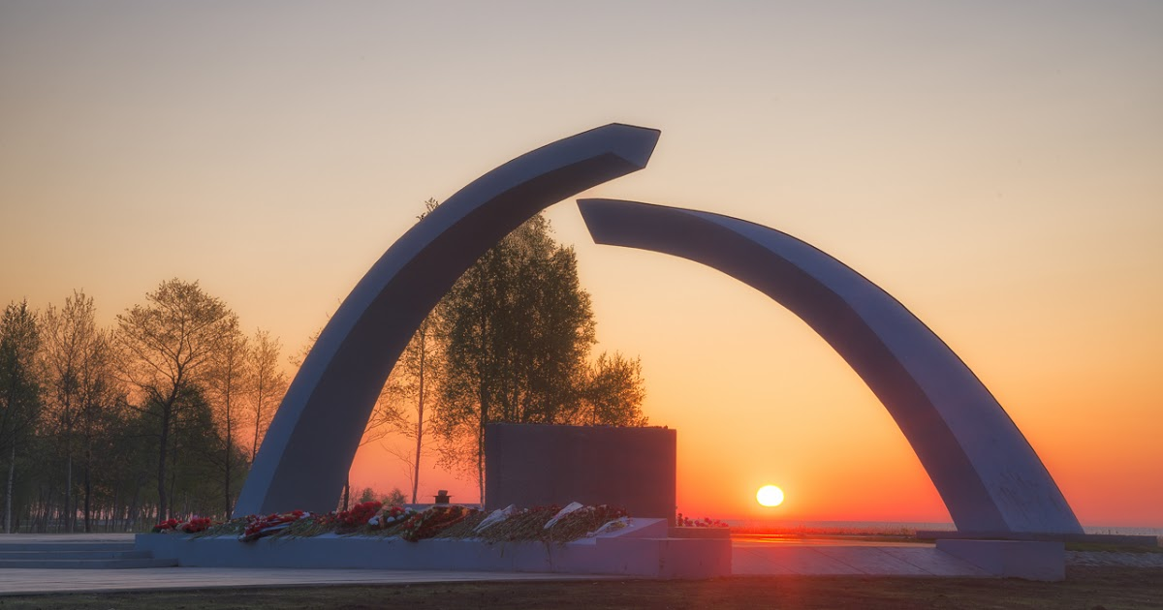
18 января 1943 г. вражеское кольцо было прорвано.

Slide 35
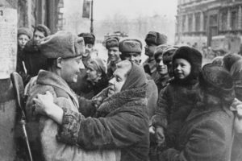
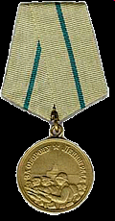
22 декабря 1942 года
была учреждена медаль
«За оборону Ленинграда».
1500000 ленинградцев были представлены к награде.
Из них 15249 детей.
27 января 1944 г. окончательное освобождение Ленинграда

Slide 36
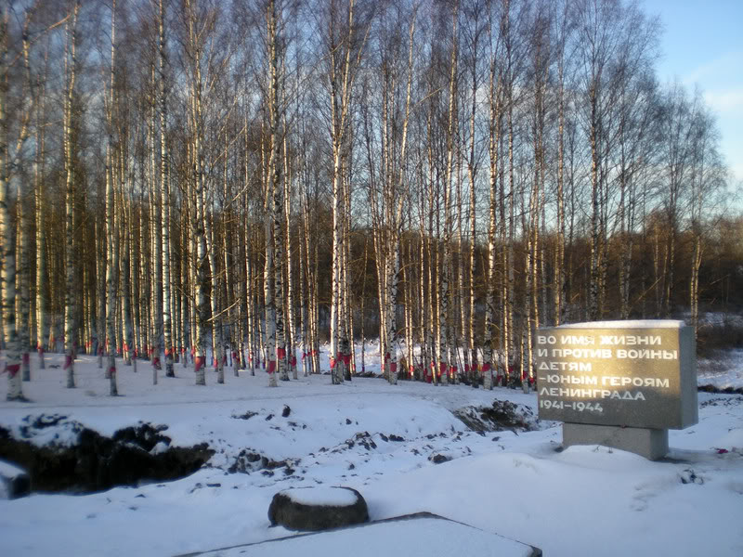
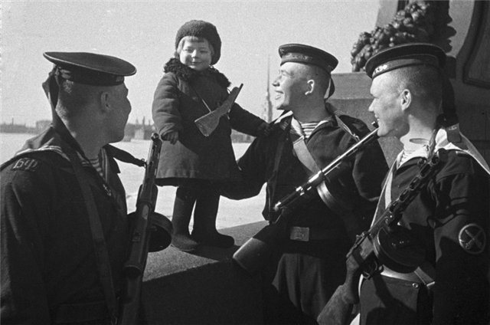
900 берёз… …и всё же, город не сдался, все приближали Победу, как могли… Вечная им память!...

Slide 37
27 января 1944 года
над Невой прогремели 24 залпа торжественного салюта.
Город был полностью освобожден от блокады.

